Slide 1
7ª Reunião Comitê Interinstitucional
Instituto Serdezello Corrêa – TCU
24/06/2019

Slide 2
Como criar metas e indicadores para o Poder Judiciário associados a Agenda 2030?
Apresentar no Encontro Ibero-Americano nos dias 19 e 20 de Agosto a proposta preliminar do Plano de Ação com Metas e Indicadores para o Poder Judiciário.
A proposta para o Encontro Ibero-Americano deve conter metas e indicadores genéricos/globais.
A proposta para o Plano de Ação com Metas e Indicadores para o Poder Judiciário brasileiro pode ser detalhado e preferencialmente extraído da base de dados do Sistema de Replicação Nacional (Justiça em Números).

Slide 3
Pontos Focais 1º Encontro Ibero-Americano
ODS 2 – Agrotóxicos
ODS 3 – Medicamentos
ODS 5 – Feminicídio
ODS 6, 13, 14, 15 – Mineração
ODS 12 – Logística de Compras, PLS
ODS 16 – Corrupção, Homicídio

Slide 4
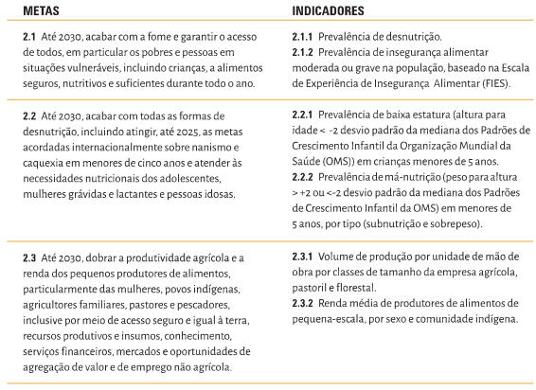
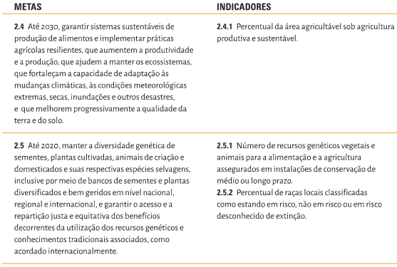

Slide 5
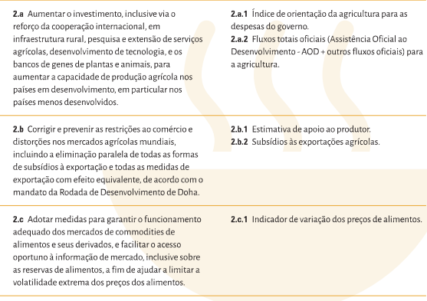

Slide 6
Palavras-Chave
Fome; Situação vulnerável; Alimento seguro;
Má-nutrição; Desnutrição; Sobrepeso; Segurança alimentar;
Produtividade agrícola; Comunidades tradicionais; Territórios tradicionalmente ocupados;
Investimento público; Assistência técnica; Extensão rural;
Mercado agrícola; Distorção de mercado; Rodada de Doha;
Mercado de alimentos; Estoques de alimentos; Volatilidade de preços.
Indicadores LIODS
Quantidade de ações sobre agrotóxicos, alimentos seguros e transgênicos;
Valor das indenizações pagas em ações relacionadas por risco na segurança alimentar e perdas na atividade agropecuária;
Impacto econômico gerado pelos agrotóxicos na sociedade.

Slide 7
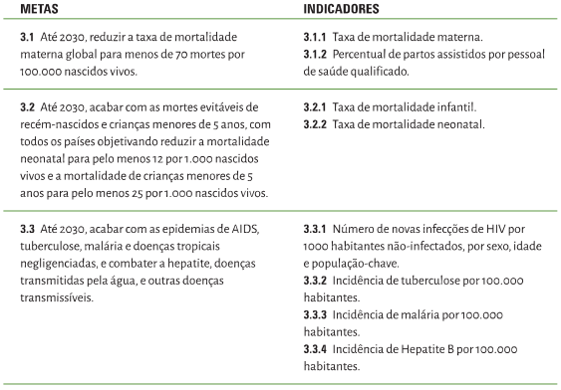
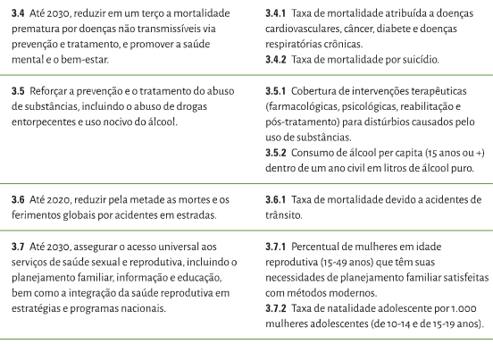

Slide 8
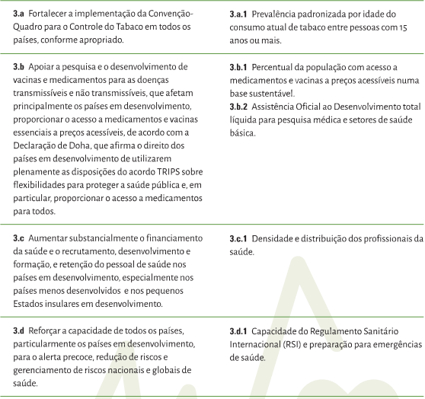
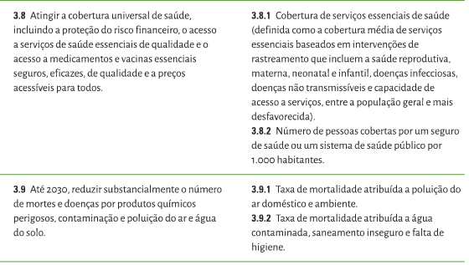

Slide 9
Palavras-Chave
Mortalidade materna; parto; pré-natal; rede cegonha;
Mortalidade na infância; mortalidade infantil; mortalidade neonatal; aleitamento materno;
UTI neonatal; Doença transmissível; epidemia; AIDS; tuberculose; malária; hepatite viral; hepatite B; sífilis congênita; doenças tropicais negligenciadas; arboviroses; dengue; chikungunya; zika; microcefalia; aedes aegypti;
Doenças crônicas não transmissíveis (DCNT); doenças crônicas; hipertensão; diabetes; asma; doença respiratória crônica; saúde mental; saúde do trabalhador; suicídio;
Drogas; bebida alcoólica; alcoolismo; cocaína; crack;
Acidentes de trânsito; morte por acidente de trânsito; lesão por acidente de trânsito; Lei Seca; embriaguez ao volante; bafômetro; DPVAT;
Saúde sexual; planejamento reprodutivo; métodos anticoncepcionais; métodos contraceptivos;
Sistema Único de Saúde; SUS; direito à saúde; saúde pública; cobertura universal; medicamentos; vacinas; vacinação; assistência à saúde; cirurgia eletiva;
Reduzir o número de mortes e doenças por produtos químicos perigosos, e contaminação e poluição do ar, da água e do solo;
Fortalecer o controle do tabaco;
Apoiar a pesquisa e o desenvolvimento de tecnologias e inovações em saúde, incluindo medicamentos e vacinas;
Aumentar substancialmente o financiamento da saúde e a formação de pessoal de saúde, especialmente nos territórios mais vulneráveis;
Reforçar as capacidades locais para o alerta precoce, redução e gerenciamento de emergências e riscos de saúde.

Slide 10
Indicadores LIODS
Estatística envolvendo medicamentos e tratamentos por mais frequentes e por ordem decrescente
Identificação das causas mais frequentes de falta de medicamentos e de tratamentos judicializados
Percentual de ações e serviços individualizados por procedimento, exames, cirurgias, consultas, UTI, que estão deferidos pelo Judiciário
Porcentagem de deferimento de medicamentos fora dos protocolos clínicos e diretrizes terapêuticas, sem demonstrar ineficiência dos medicamentos preconizado pelo SUS
Antecipar a perícia médica nos casos de ações relacionadas à judicialização da saúde, antes da análise da tutela
Mapear 100% o número de processos por tipo de pedido / medicamentos / requerido / prescritor / advogado
Número de decisões que determinaram a criação de políticas públicas
Número de decisões que acolhem total/parcialmente os pareceres técnicos do NATJUS
Número de casos solucionados extrajudicialmente nas Centrais de conciliação do Judiciário.
Número de vítimas efetivas e potenciais – preferência na tramitação.

Slide 11
Indicadores LIODS
Número de ações coletivas;
Tipos de medicamentos/tratamentos demandados para verificar vazios administrativos
Número de ações de mau uso de recurso público na educação/saúde
Número de NatJus ou porcentagem de UFs que possuem
Tempo de tramitação das ações para garantia de tratamento a doentes graves
Número de ações sobre acidentes de trabalho e doenças ocupacionais
Número de ações que discutem patentes de medicamentos
Número de decisões estruturantes na área de saúde e educação (visando alterar/melhorar/instituir políticas públicas)
Número de decisões que garantem o aporte mínimo vinculado a saúde
Número de ações que discutem vagas em leitos de UTI neonatal
Número ou porcentagem de ações que deferem acesso a medicamentos ou tratamentos que compões o rol do SUS
Número de ações envolvendo medicamentos e tratamentos por tipo

Slide 12
Indicadores LIODS
Estatística envolvendo medicamentos e tratamentos por mais frequentes e por ordem decrescente
Identificação das causas mais frequentes de falta de medicamentos e de tratamentos judicializados
Percentual de ações e serviços individualizados por procedimento, exames, cirurgias, consultas, UTI, que estão deferidos pelo Judiciário
Porcentagem de deferimento de medicamentos fora dos protocolos clínicos e diretrizes terapêuticas, sem demonstrar ineficiência dos medicamentos preconizado pelo SUS
Antecipar a perícia médica nos casos de ações relacionadas à judicialização da saúde, antes da análise da tutela
Mapear 100% o número de processos por tipo de pedido / medicamentos / requerido / prescritor / advogado
Número de ações que envolvem falta de vagas/fila (especialidade, cirurgias, vagas em UTI, etc) para indicar descumprimento da política
Número de ações de mau uso de recurso público na educação/saúde
Número de ações que discutem patentes de medicamentos
Número de decisões estruturantes na área de saúde e educação (visando alterar/melhorar/instituir políticas públicas)

Slide 13
Indicadores LIODS
Estatística envolvendo medicamentos e tratamentos por mais frequentes e por ordem decrescente
Identificação das causas mais frequentes de falta de medicamentos e de tratamentos judicializados
Percentual de ações e serviços individualizados por procedimento, exames, cirurgias, consultas, UTI, que estão deferidos pelo Judiciário
Porcentagem de deferimento de medicamentos fora dos protocolos clínicos e diretrizes terapêuticas, sem demonstrar ineficiência dos medicamentos preconizado pelo SUS
Antecipar a perícia médica nos casos de ações relacionadas à judicialização da saúde, antes da análise da tutela
Mapear 100% o número de processos por tipo de pedido / medicamentos / requerido / prescritor / advogado
Número de decisões que determinaram a criação de políticas públicas
Número de decisões que acolhem total/parcialmente os pareceres técnicos do NATJUS
Número de casos solucionados extrajudicialmente nas Centrais de conciliação do Judiciário.
Número de vítimas efetivas e potenciais – preferência na tramitação.

Slide 14
Palavras-Chave
Discriminação de gênero; Transexual/ transexualidade/transexualizador; Orientação sexual; Identidade de gênero; Nome social
Violência doméstica; Feminicídio; Violência sexual; Estupro; Violência de gênero.
Casamento precoce; Casamento infantil
Creche; Transporte escolar
Cota eleitoral
Saúde sexual; Saúde reprodutiva; Direitos sexuais; Direitos reprodutivos
Aborto; Pré-natal; Mortalidade materna
HIV/ Aids.
Titularidade de unidade habitacional do programa Minha Casa, Minha Vida
Orçamento de gênero; Políticas para as mulheres.

Slide 15
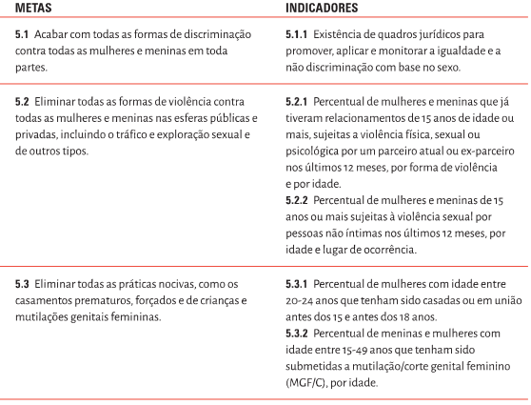
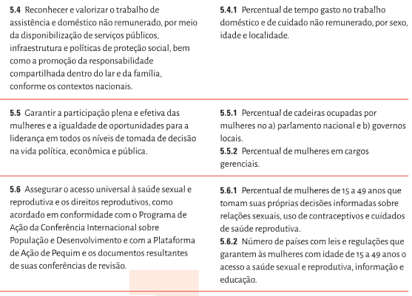

Slide 16
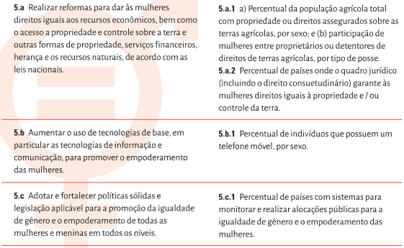

Slide 17
Indicadores IPEA
Assédio moral e sexual: i) Número de notificações, ii) Processos administrativos e judiciais, iii) o proporção quanto ao desfecho (condenações, absolvições...), iv) Dentro e fora do judiciário, servidores e estagiários, relacionados à discriminação por gênero (seria feito em relação a processos internos e na justiça no trabalho);
Número de processos criminais relacionados a homofobia; Tempo médio de processos criminais de homofobia, Proporção quanto ao Desfecho (Condenação, Absolvição...) de processos criminais relacionados a homofobia;
Proporção de Tribunais que adotaram normas sobre o uso e registro do nome social;
Número de processos mulheres que ajuizaram ações envolvendo pedidos relacionados à discriminação por gênero, Tempo médio de processos mulheres que ajuizaram ações envolvendo pedidos relacionados à discriminação por gênero;
Proporção quanto ao Desfecho (Condenação, Absolvição...) de processos mulheres que ajuizaram ações envolvendo pedidos;
Assédio moral e sexual: i) Número de notificações, ii) Processos administrativos e judiciais, iii) o Número de condenações, iv) Dentro e fora do judiciário, servidores e estagiários; relacionados à discriminação por gênero;
Número de tutelas coletivas discutindo discriminação de gênero, Tempo médio de processo de tutelas coletivas discutindo discriminação de gênero, Proporção quanto ao Desfecho (Condenação, Absolvição...) de processos discutindo discriminação de gênero;
Proporção dos casos em que os pedidos de medidas protetivas foram atendidos;

Slide 18
Indicadores IPEA
Número de processos administrativos por assédio sexual;
Tempo médio de processos administrativos por assédio sexual, Proporção quanto ao Desfecho (Condenação, Absolvição...) de processos administrativos por assédio sexual;
Número de processos de estupro, Tempo médio de processos de estupro, Proporção quanto ao Desfecho (Condenação, Absolvição...) de processos de estupro;
Número de processos de violação sexual mediante fraude, Tempo médio de processos de violação sexual mediante fraude, Proporção quanto ao Desfecho (Condenação, Absolvição...) de processos de violação sexual mediante fraude;
Número de processos de importunação sexual, Tempo médio de processos de importunação sexual, Proporção quanto ao Desfecho (Condenação, Absolvição...) de processos de importunação sexual;
Número de processos de assédio sexual, Tempo médio de processos de assédio sexual, Proporção quanto ao Desfecho (Condenação, Absolvição...) de processos de assédio sexual;
Número de processos de feminicídio, Tempo médio de processos de feminicídio, Proporção quanto ao Desfecho (Condenação, Absolvição...) de processos de feminicídio;

Slide 19
Indicadores IPEA
Número de processos de tráfico de pessoas (mulheres), Tempo médio de processos de tráfico de pessoas (mulheres), Proporção quanto ao Desfecho (Condenação, Absolvição...) de processos de tráfico de pessoas (mulheres);
Número de processos criminais vinculados a Lei Maria da Penha por tipo de crime; Tempo médio de processos criminais vinculados a Lei Maria da Penha por tipo de crime, Proporção quanto ao Desfecho (Condenação, Absolvição...) de processos criminais vinculados a Lei Maria da Penha por tipo de crime;
Número de processos de Casa de prostituição; Tempo médio de processos de Casa de prostituição, Proporção quanto ao Desfecho (Condenação, Absolvição...) de processos de Casa de prostituição; Número de processos de Favorecimento da prostituição ou outra forma de exploração sexual; Tempo médio de processos de Favorecimento da prostituição ou outra forma de exploração sexual, Proporção quanto ao Desfecho (Condenação, Absolvição...) de processos de Favorecimento da prostituição ou outra forma de exploração sexual;.
Número de notificações de assédio moral no Tribunal, Número de processos administrativos de assédio moral no Tribunal, Tempo médio de processos administrativos de assédio moral no Tribunal, Proporção quanto ao Desfecho (Condenação, Absolvição...) de processos administrativos de assédio moral no Tribunal;
Taxa de casamentos de menores de 18 anos por 100 mil habitantes.

Slide 20
Indicadores IPEA
Proporção de tempo gasto no trabalho doméstico e de cuidado não remunerado, por sexo, idade e localidade (indicador global 5.4.1; Pesquisa Interna a ser realizada no Judiciário);
Número, tempo médio e proporção quanto ao desfecho de: Processos judiciais de demandas por vagas em creche, escola ou transporte escolar; Processos judiciais envolvendo demandas de cuidados/ vagas em hospitais ou clínicas especializadas para idosos e pessoas com deficiência (incluindo, por exemplo, demanda por home care para planos de saúde);
Processos judiciais de demandas por concessão de BPC; Processos judiciais de demandas envolvendo licença maternidade;
Proporção de mulheres que atuam em cargo de chefia no Poder Judiciário; Proporção de mulheres entre servidores ocupantes de CJ; Proporção de pessoas em desvio de função e/ou realizando atribuições não relacionadas ao cargo ocupado por sexo;
Proporção de tribunais que ao utilizar avaliações de produtividade levam em consideração os períodos de afastamento por licença-maternidade. Proporção de mulheres entre os juízes que ocupam assento em tribunais superiores de justiça (TST, STF, STJ, TSE e STM) (sugestão da publicação Ipea);
Proporção de mulheres entre os magistrados que ingressaram no poder judiciário nos últimos 2 anos anteriores (sugestão da publicação Ipea).Proporção de mulheres entre as carreiras típicas de estado do Poder Judiciário que ingressaram no serviço público nos últimos 2 anos
Número de processos envolvendo estabilidade de gestante; Tempo médio de processos envolvendo estabilidade de gestante, Proporção quanto ao Desfecho (Condenação, Absolvição...) de processos envolvendo estabilidade de gestante;

Slide 21
Indicadores IPEA
Número de tutelas coletivas discutindo direitos relativos à maternidade e aleitamento, Tempo médio de processo de tutelas coletivas discutindo direitos relativos à maternidade e aleitamento, Proporção quanto ao Desfecho (Condenação, Absolvição...) de processos discutindo direitos relativos à maternidade e aleitamento;
Número, Tempo médio e proporção quanto ao desfecho de processos judiciais sobre aborto – legal e ilegal, demandas por medicamentos para HIV/Aids, envolvendo morte de parturiente;
Proporção de Tribunais com comitê de gênero; Proporção de mulheres/pessoas com deficiência etc. em cargos de gestão e/ou total; Proporção de unidades judiciais que servidores e terceirizados disponham de serviços ou auxílio creche. Proporção de crianças que frequentam creche de 0-3 anos e frequentam educação infantil de 4 a 6 anos (Pesquisa Interna a ser realizada no Judiciário); Proporção de crianças e jovens matriculados na Educação Básica em tempo integral (Pesquisa Interna a ser realizada no Judiciário)
Número de mulheres reclamantes rurais
Percentual da população agrícola total com propriedade ou direitos assegurados sobre as terras agrícolas, por sexo; Participação de mulheres entre proprietários ou detentores de direitos de terras agrícolas, por tipo de posse. Participação de mulheres entre proprietários ou detentores de direitos.
Proporção de tribunais que tem comitê de gênero.
*Verificar possibilidade de desagregações pelas intersecções de raça, etnia, idade, deficiência, orientação sexual, identidade de gênero, territorialidade, cultura, religião e nacionalidade, em especial para as mulheres do campo, da floresta, das águas e das periferias urbanas.

Slide 22
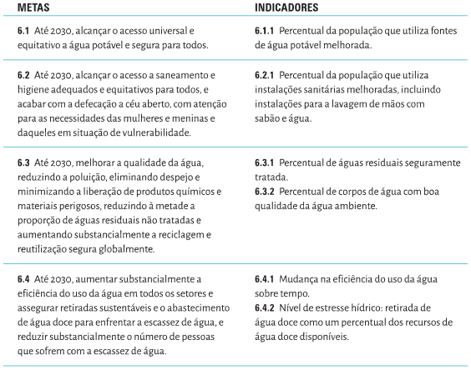
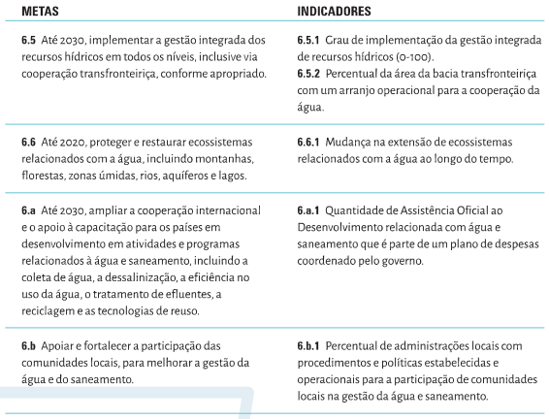

Slide 23
Palavras-Chave
Água segura; acesso universal; equitativo; consumo humano.
Acesso ao saneamento; higiene adequada; defecação a céu aberto; atenção às mulheres; atenção às meninas; pessoas em vulnerabilidade.
Qualidade da água dos corpos hídricos; poluição; despejos; lançamento de materiais; substâncias perigosas; efluentes não tratados; reciclo; reuso seguro; localmente.
Eficiência do uso da água; todos os setores; retiradas sustentáveis; abastecimento de água; pessoas que sofrem; escassez.
integrada; recursos hídricos; todos os níveis Gestão governo; cooperação transfronteiriça.
Proteger; restaurar; ecossistemas; água; montanhas; florestas; zonas úmidas; rios; aquíferos e lagos.
Cooperação internacional; desenvolvimento de capacidades; países em desenvolvimento; atividades e programas; água; saneamento; gestão de recursos hídricos; coleta de água; dessalinização; eficiência no uso da água; tratamento de efluentes; reciclagem; tecnologias de reuso.
Participação; apoiar; fortalecer; comunidades locais; controle social; gestão da água; gestão do saneamento.

Slide 24
Indicadores LIODS
Número de pessoas que serão beneficiadas pelos resultados das ações civis públicas. Plano municipal/estadual/federal de recursos hídricos.
Número de ações coletivas relacionadas a Água e a Saneamento; Número de demandas relativas ao saneamento básico (individuais e coletivas);
Número de ações relacionadas à contaminação da água
Percentual tribunais que captam água da chuva para reuso; Percentual do orçamento gasto água;
Número de ações de conflitos gerados por disputas por recursos hídricos;
Número de processos por desabastecimento (saneamento).

Slide 25
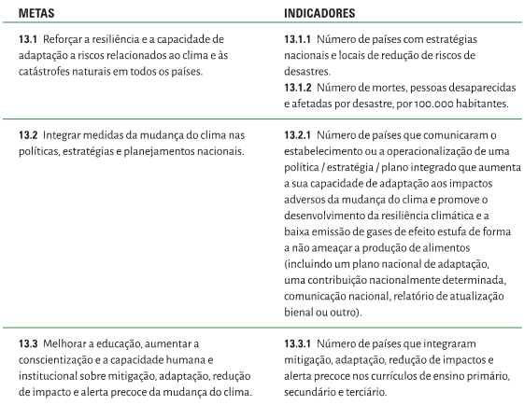
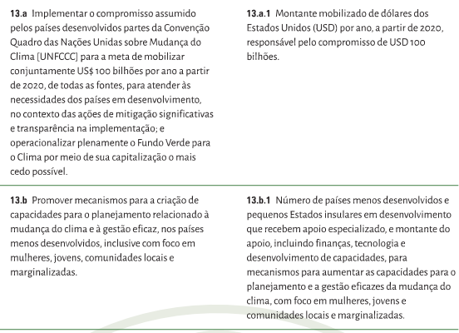

Slide 26
Palavras-Chave
Desastres;
Riscos;
Impactos;
Resiliência
Capacidade adaptativa.
Mudanças climáticas;
Políticas públicas;
Gases de efeito estufa;
Aquecimento global.
Educação ambiental;
Conscientização humana e institucional;
Mitigação Alerta precoce."
Cooperação; Planejamento; Gestão.
Indicador LIODS
Número de pessoas que serão beneficiadas pelos resultados das ações civis públicas.

Slide 27
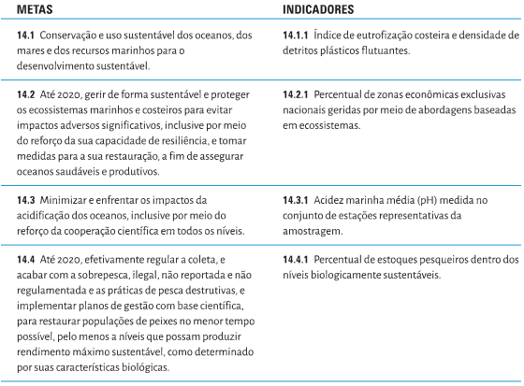
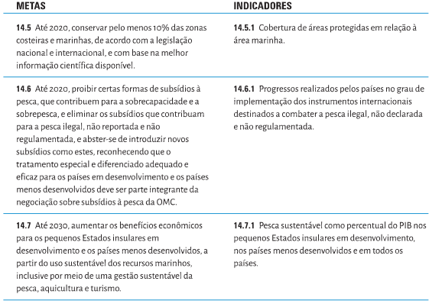

Slide 28
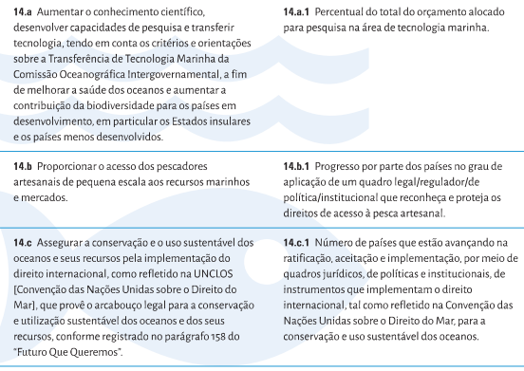

Slide 29
Palavras-Chave
Poluição marinha; Qualidade da água do mar.
Erosão da linha de costa; Erosão da/de praia.
Acidificação da água do mar.
Pesca marinha ilegal.
Delitos associados a unidades de conservação marinhas (pesca ilegal, invasão, infração ambiental, conflitos).
Seguro defeso ilegal na pesca marinha
Ilegalidade no acesso a subvenção ao óleo diesel para embarcações pesqueiras marinhas
Conflitos por acesso a recursos pesqueiros marinhos.
Indicador LIODS
Número de cumprimento de sentença de cunho reparativo na área ambiental.

Slide 30
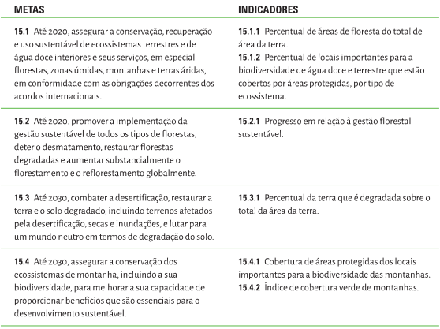
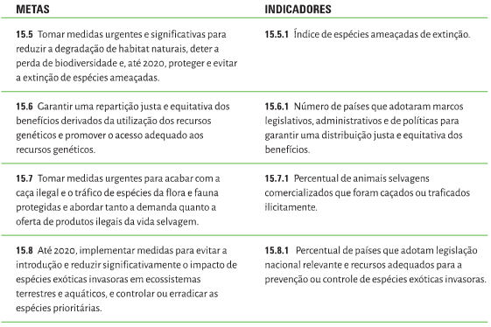

Slide 31
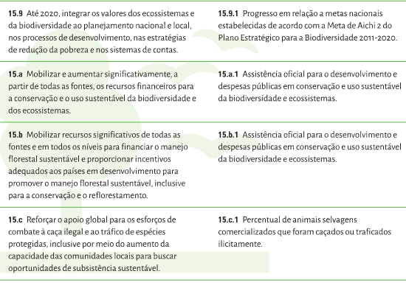

Slide 32
Palavras-Chave
Risco de extinção de espécie; espécie ameaçada de extinção; conservação de espécie ameaçada.
Repartição de benefícios; uso de recursos genéticos; conhecimentos tradicionais; acesso a recursos genéticos; patrimônio genético.
Conhecimentos tradicionais; povos indígenas; agricultores familiares; comunidades tradicionais; uso da biodiversidade; utilização de recursos biológicos.
Caça; pesca ilegal; tráfico de espécies; flora; fauna; espécies protegidas; espécies ameaçadas; recursos pesqueiros; águas continentais; produtos da vida silvestre.
Introdução de espécies; espécie exótica invasora.
Biodiversidade; geodiversidade; sociodiversidade; contas nacionais; contas verdes; contas ambientais; Convenção sobre Diversidade Biológica; CDB; Metas de Aichi.
Recursos financeiros para conservação; compensação ambiental; recursos para a biodiversidade; uso sustentável da biodiversidade; uso de ecossistemas.
Manejo florestal sustentável; conservação da biodiversidade; reflorestamento.
Caça; pesca ilegal; espécie protegida; comunidades locais; subsistência sustentável; pescadores artesanais; animal silvestre.
Unidade de conservação; área protegida; Área de Preservação Permanente; APP; Reserva Legal; terra indígena; Amazônia; Cerrado; Pantanal; Mata Atlântica; Pampa; Caatinga; bioma; reserva marinha; zona costeira; biodiversidade; serviços ecossistêmicos; bioma terrestre.
Ecossistemas aquáticos; biodiversidade; pesca ilegal; sobre pesca; peixe ameaçado de extinção; águas continentais.
Desmatamento ilegal; concessão florestal; manejo florestal; vegetação degradada; floresta degradada; floresta plantada; desmatamento; Amazônia legal.
Desertificação; solo degradado; degradação do solo.
Ecossistema de montanha; biodiversidade; cobertura verde de montanha.
Perda de habitats naturais; degradação de ecossistemas; fragmentação de ecossistemas; fragmentação de habitat.
Diversidade genética de microrganismos; diversidade genética de plantas; espécie de valor socioeconômico; espécie de valor cultural; perda de variabilidade genética.

Slide 33
Indicadores LIODS
Número de demandas desmatamento.
Número de ações sobre tráfico ilegal de animais.

Slide 34
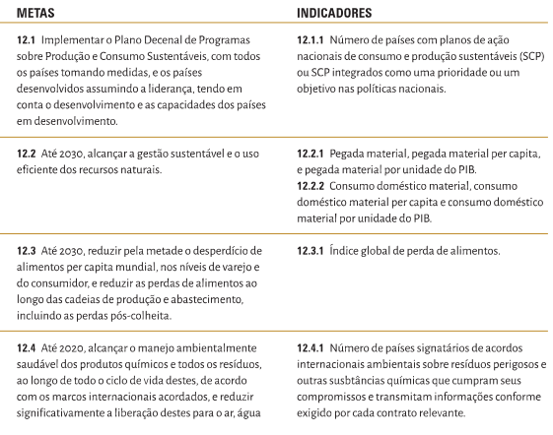
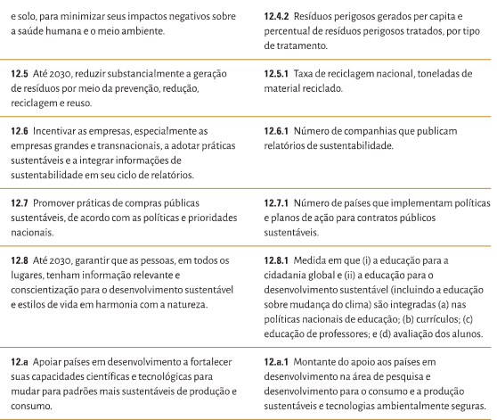

Slide 35
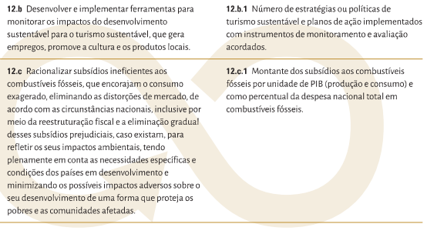

Slide 36
Palavras-Chave
Indicadores LIODS
Produção sustentável; Consumo sustentável; Pegada ecológica; Pegada hídrica; Pegada de carbono;
Ecoeficiência; Compras públicas sustentáveis; Responsabilidade socioambiental empresarial;
Economia de baixo carbono;
Análise de ciclo de vida;
Inovação ambiental;
Patentes verdes; Patentes ambientais;
Conservação de recursos naturais; Uso racional de recursos naturais; Economia circular; Capital natural;
Desperdício de alimentos;
Gestão de produtos químicos; Segurança Química; Consumo consciente; Consumo racional; Reaproveitamento de recursos; Reuso de recursos;
Coleta seletiva; Reciclagem de produtos; Reuso de produtos; Reciclagem de embalagens; Reuso de embalagens.
Percentual tribunais que captam água da chuva para reuso; Número de unidades judiciárias que usam energia limpa;
Cota de energia renovável no total final do consumo de energia;
Valor das indenizações pagas em ações relacionadas por risco na segurança alimentar e perdas na atividade agropecuária;
Percentual de resíduos sólidos coletados e com descarga final adequada sobre o total de resíduos sólidos gerados;
Número de ações judiciais referentes a licenciamento ambiental;
Número de ações referentes a crimes ambientais;
Percentual de licitações sustentáveis realizadas pelo órgão do PJ;
Percentual tribunais que possuem planos de gestão de resíduos sólidos;
Percentual tribunais que captam água da chuva para reuso;
Percentual de aquisição de bens de T.I.C com estudo de impacto ambiental decorrente da contratação;
Número de ações judiciais referentes a licenciamento ambiental;
Número de ações referentes a crimes ambientais.

Slide 37
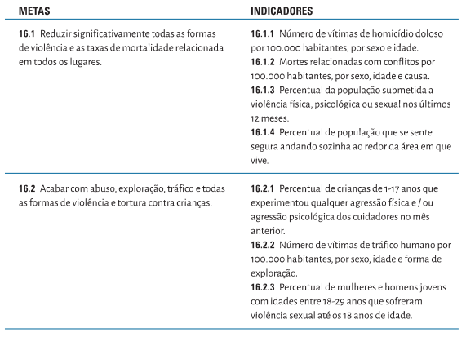
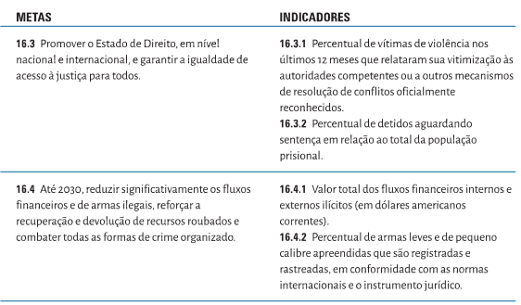

Slide 38
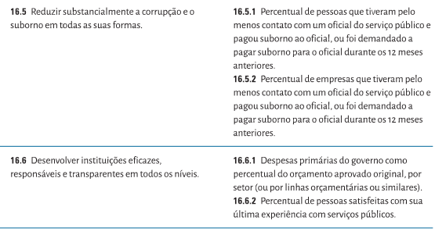

Slide 39
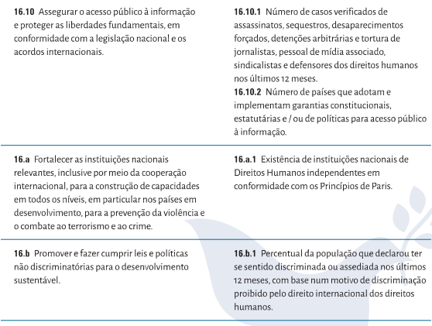

Slide 40
Palavras- Chave
Violência; Mortalidade; Homicídio doloso; Feminicídio; Roubo seguido de morte; Lesão corporal seguida de morte; Lesão corporal; violência doméstica; Estupro; Ameaça – violência doméstica; Mortes a esclarecer; Lesão corporal de natureza grave; Importunação sexual; Assédio sexual; Corrupção de menores; Roubo; Violência física; Violência psicológica; Violência sexual; Mortes de policiais; Mortes por intervenção policial; Discriminação; Racismo; Porte ilegal de arma de fogo; Posse ilegal de arma de fogo; Desaparecidos.
Abuso de crianças e adolescentes; Exploração de crianças e adolescentes; Tráfico humano de crianças e adolescentes; Tortura contra crianças e adolescentes; Agressão física contra crianças e adolescentes; Agressão psicológica contra crianças e adolescentes; Violência sexual de crianças e adolescentes; Negligência e abandono; Violência física; Violência psicológica; Violência sexual; Tráfico de pessoas; Violência Letal; Afastamento do convívio familiar; Privação de liberdade sem o devido processo legal ou por tipos de delitos que não justifiquem a medida socioeducativa em meio fechado; Trabalho Infantil; Sub Registro de Nascimento; Medidas socioeducativas; Crianças e adolescentes desaparecidos.
Estado de direito; Acesso à justiça; Mediação/resolução de conflitos; Presos provisórios; Superlotação dos presídios; Sistema Nacional de Prevenção e Combate à Tortura; Violência policial.
Estado de direito; Acesso à justiça; Mediação/resolução de conflitos; Presos provisórios; Superlotação dos presídios; Sistema Nacional de Prevenção e Combate à Tortura; Violência policial.
Estado de direito; Acesso à justiça; Mediação/resolução de conflitos; Presos provisórios; Superlotação dos presídios; Sistema Nacional de Prevenção e Combate à Tortura; Violência policial.
Armas ilegais; Recuperação de recursos roubados; Crime organizado; Fluxos financeiros ilícitos.
Armas ilegais; Recuperação de recursos roubados; Crime organizado; Fluxos financeiros ilícitos.
Corrupção; Suborno; Sonegação fiscal.

Slide 41
Palavras- Chave
"Instituições públicas eficazes; Instituições públicas responsáveis; Instituições públicas transparentes;Transparência; Accountability; Efetividade."
Decisão estatal responsiva; Decisão estatal inclusiva; Decisão estatal participativa; Decisão estatal representativa; Participação (proporção de cargos) de mulheres nas instituições públicas; Participação de negros nas instituições públicas; Participação de indígenas nas instituições públicas; Participação de pessoas com deficiências nas instituições públicas; Participação de LGBTs nas instituições públicas; Conselhos de políticas públicas; Conferências nacionais de política pública; Representação não-governamental em conselhos.
Instituições de governança global.
Identidade civil; Sub-registro de nascimento; Nome social.
Acesso público à informação; Liberdades fundamentais; Assassinatos; sequestros; desaparecimentos forçados; detenções arbitrárias e tortura de jornalistas; pessoal de mídia associado; sindicalistas e defensores dos direitos humanos; Lei de acesso à informação.
Prevenção da violência; Terrorismo; Crime; Violação de direitos humanos; Ouvidorias de polícia; Conselhos de Direitos Humanos; Conselhos de Direitos da Mulher; Conselhos de Promoção de Igualdade Racial; Conselhos de Direitos do Idoso; Conselhos dos Direitos de pessoa com deficiência; Conselhos dos Direitos das Crianças e Adolescentes; Conselhos dos Direitos dos LGBTs; Defensorias públicas.
Lei e políticas não-discriminatórias; Discriminação; Políticas afirmativas; Acesso de negros e indígenas ao ensino superior; Escolarização líquida de negros e indígenas; Negros e indígenas ocupados; Negros e indígenas eleitos; Terras e reservas indígenas; Comunidades quilombolas certificadas; Terras quilombolas e de outros povos; tradicionais tituladas; Uso do nome social.

Slide 42
Indicadores IPEA
Ter os indicadores de Número de processos, Tempo médio de processos e Proporção quanto ao desfecho (condenação, absolvição...) para os seguintes crimes: homofobia, Homicídio doloso; Feminicídio; Roubo seguido de morte; Lesão corporal seguida de morte; Lesão corporal; violência doméstica (por tipo de crime); Estupro; Ameaça; Lesão corporal de natureza grave; Importunação sexual; Assédio sexual; Corrupção de menores; Roubo; Racismo; Porte ilegal de arma de fogo; Posse ilegal de arma de fogo; violação sexual mediante fraude; tráfico de pessoas; Redução a condição análoga à de escravo; sequestro e cárcere privado, Tortura Verificar a possibilidade de desagragar por sexo, cor/raça, idade da vítima, orientação sexual, identidade de gênero etc.
Ter os indicadores de Número de processos, Tempo médio de processos e Proporção quanto ao desfecho (condenação, absolvição...) para os seguintes crimes quando a vítima for criança ou adolescente: aqueles previstos dos art. 228 a 244-B do ECA, dos crimes indicados nos itens das metas 5.2 e 16.1, abuso de incapazes, Favorecimento da prostituição ou de outra forma de exploração sexual de criança ou adolescente ou de vulnerável, promoção de migração ilegal, maus tratos. Mais os seguintes indicadores: Proporção de adolescentes autores de atos infracionais em cumprimento de medida socioeducativa de privação de liberdade que não se encaixam nos seguintes atos infracionais (Ato infracional cometido mediante violência ou grave ameaça; Reincidência em infrações graves (punidas com reclusão); e Descumprimento reiterado e injustificável de outra medida imposta (máximo de três meses).
Taxa de litigantes por habitantes (desagregado por faixa de renda, raça/cor, sexo, situação de domicílio, escolaridade etc.) (Necessário contratar pesquisa)

Slide 43
Indicadores IPEA
Proporção de presos provisórios em relação ao total da população carcerária; a proporção de comarcas estaduais e circunscrições judiciárias federais dotadas de defensoria pública estadual ou federal; a proporção de cumprimento de sentença, até dois anos após seu julgamento; Proporção de presos em prisão provisória, acima de 180 dias; Proporção de presos sem sentença em relação ao total da população prisional;
Tempo médio de julgamento de processos com presos provisórios; proporção de adolescentes internados provisoriamente por período superior a quarenta e cinco dias; Proporção de adolescentes privados de Liberdade em Unidades Provisórias em período superior a 45 dias sobre o total de adolescentes privados de Liberdade em Unidades Provisórias; Proporção de adolescentes autores de atos infracionais em cumprimento de medida socioeducativa de privação de liberdade que não se encaixam nas seguintes situações: Ato infracional cometido mediante violência ou grave ameaça;
Reincidência em infrações graves (punidas com reclusão); e Descumprimento reiterado e injustificável de outra medida imposta (máximo de três meses);razão de presos por vaga, tempo médio de tramitação de ações de execução, proporção de estabelecimentos penitenciários atendidos por serviços de representação legal gratuitos, proporção de unidades socioeducativas atendidas por serviços de representação legal gratuitos, proporção de presos por crimes sem violência e grave ameaça.
Proporção de processos cíveis resolvidas na conciliação.
Proporção de estabelecimentos penais que receberam doze visitas de inspeção do Juiz de Execução.

Slide 44
Indicadores IPEA
Proporção de estabelecimentos penais que estão funcionando em condições inadequadas com infringência aos dispositivos da LEP.
Proporção de estabelecimentos penais interditados por estarem funcionando em condições inadequadas com infringência aos dispositivos da LEP.
Proporção de concessões de benefícios previdenciários (BPC, Auxílio-Doença, Aposentadoria Rural); Tempo médio de tramitação de todos os processos por tipo; Proporção dos processos de prisão em flagrante em que foram realizadas audiências de custódia; Proporção de processos com atuação da defensoria pública;
Valores recuperados em ações de improbidade e corrupção e ações afins. Proporção de ações de improbidade, corrupção e afins em que houve recursos recuperados. Ter os indicadores de Número de processos, Tempo médio de processos e Proporção quanto ao desfecho (condenação, absolvição...) para os seguintes crimes: Posse irregular de arma de fogo de uso permitido, Omissão de cautela, Porte ilegal de arma de fogo de uso permitido, Comércio ilegal de arma de fogo, Tráfico internacional de arma de fogo, constituição de milícia privada.
Ter os indicadores de Número de processos, Tempo médio de processos e Proporção quanto ao desfecho (condenação, absolvição...) para os seguintes crimes e casos: Corrupção passiva, Peculato, Sonegação de contribuição previdenciária, sonegação fiscal, improbidade administrativa
VER O RANKING DE TRANSPARÊNCIA JÁ UTILIZADO, Número de processos, Tempo médio de processos e Proporção quanto ao desfecho (condenação, absolvição...) para todos os processos. Proporção de tribunais com ouvidorias. Número de condenações internacionais do Brasil por violação dos artigos 8º e 24 da Convenção Americana de Direitos Humanos. Proporção quanto ao desfecho dos processos a que o Brasil foi condenado a concluir os processos por violação dos artigos 8º e 24 da Convenção Americana de Direitos Humanos. Proporção de pessas satisfeitas com sua última experiência com o serviço judicial (indicador global 16.6.2)

Slide 45
Indicadores IPEA
Proporção de Fóruns com guarda apropriada para armas de fogo que constituem meios de provas nos processos.
Proporção de cargos no Judiciário por gênero, idade, cor/raça, deficiência, orientação sexual (Indicador global 16.7.1);
Proporção de tribunais com mecanismos de participação social;
Proporção de comarcas com conselhos de comunidade
Número de pessoas que tiveram seu registro nos programas da corregedoria; Proporção de comarcas que já realizaram casamento homoafetivo
VER O RANKING DE TRANSPARÊNCIA JÁ UTILIZADO, VER CUMPRIMENTO INTERNO DA LEI DE ACESSO À INFORMAÇÃO; Número de processos, Tempo médio de processos e Proporção quanto ao desfecho (condenação, absolvição...) para processos de crimes contra defensores de direitos humanos, jornalistas e sindicalistas
Proporção de processos com atuação da defensoria pública
Número de processos, Tempo médio de processos e Proporção quanto ao desfecho (condenação, absolvição...) para processos quanto à discriminação, demarcação de terras indígenas, quilombolas ou de outros povos tradicionais.

Slide 46
Muito Obrigada!
Conselheira Maria Tereza Uille Gomes
gab.uille@cnj.jus.br
(61) 2326.4967

